Slide 1
Лекція №2
Тема 2. Нові креативні тенденції поєднання інгредієнтів, способів приготування та подавання страв
План:
1. Нові креативні тенденції поєднання інгредієнтів при приготуванні страв та виробів.
2. Нові креативні тенденції поєднання способів приготування страв та виробів.
3. Нові креативні тенденції способів подавання страв, виробів та напоїв.

Slide 2
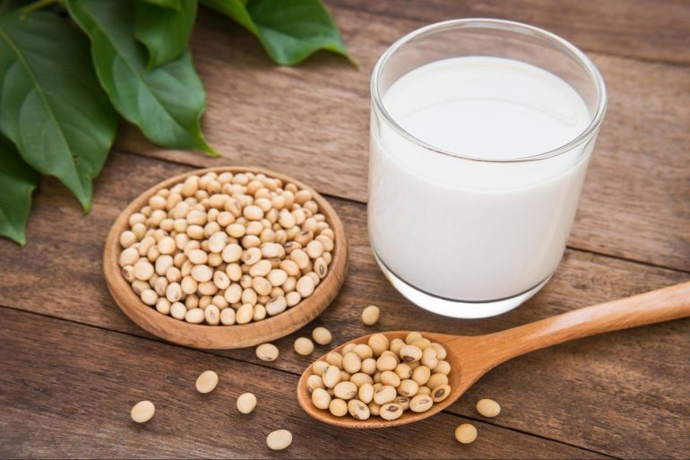
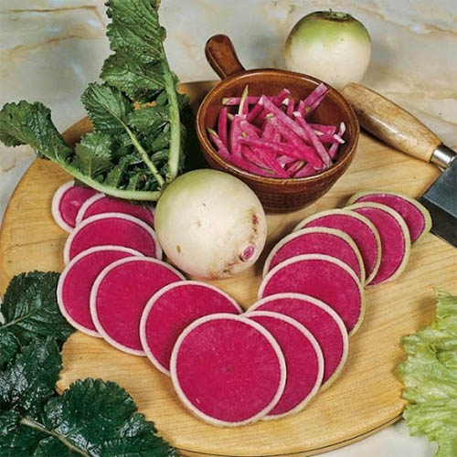
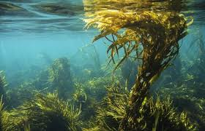
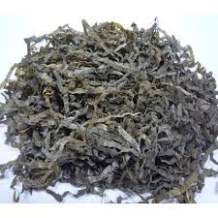
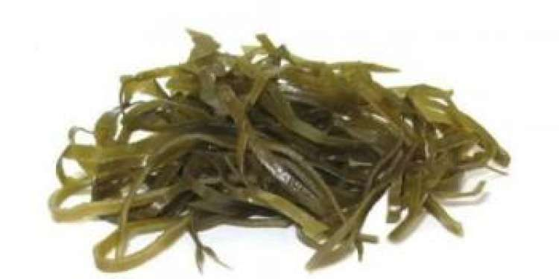
НОВІ КРЕАТИВНІ ТЕНДЕНЦІЇ ПОЄДНАННЯ ІНГРЕДІЄНТІВ ПРИ ПРИГОТУВАННІ СТРАВ ТА ВИРОБІВ

Slide 3
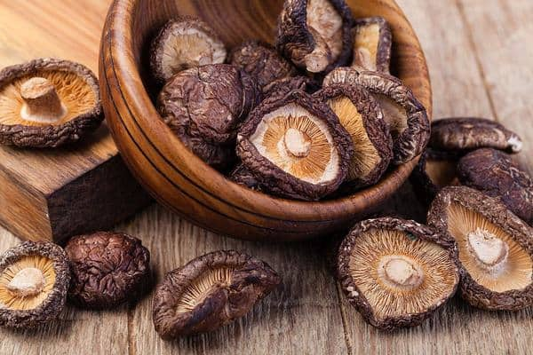
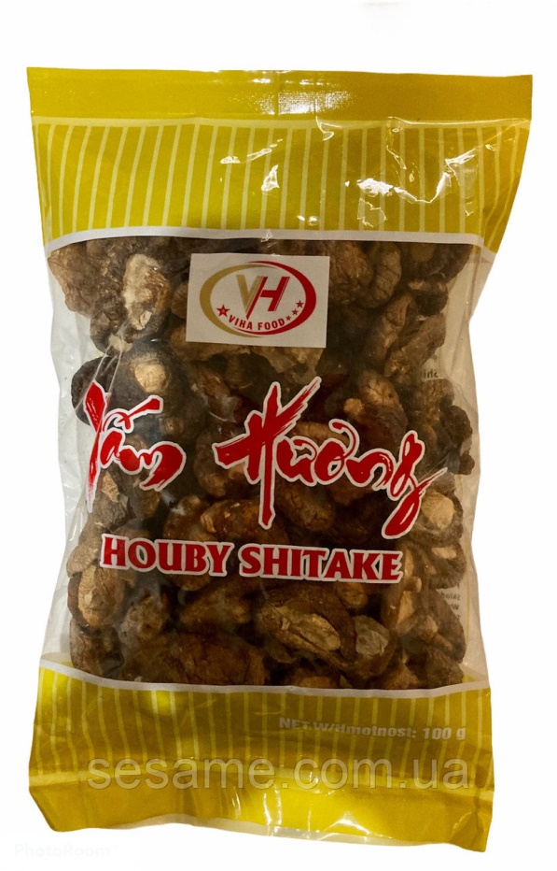
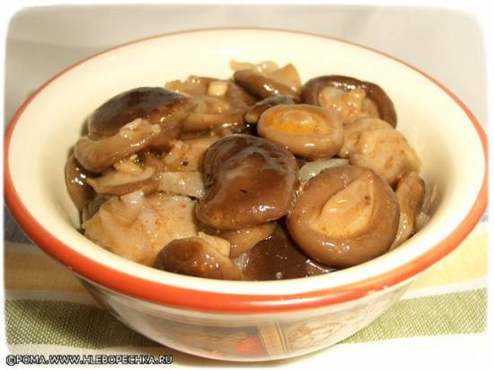

Slide 4
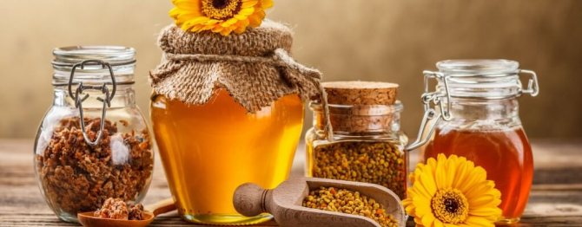
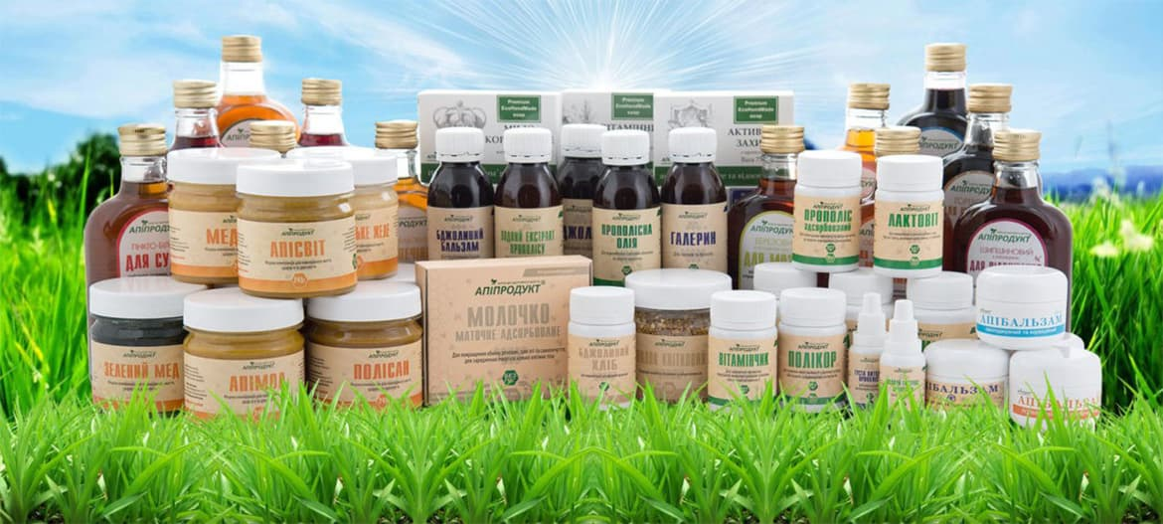

Slide 5
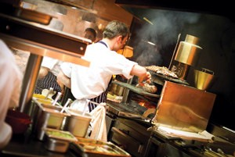
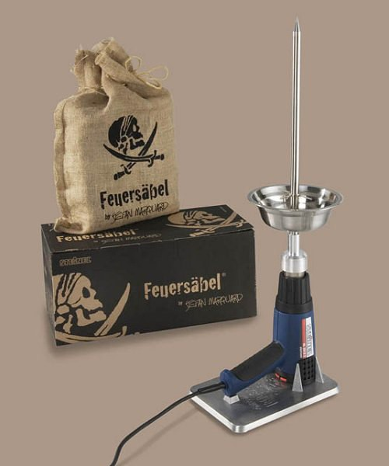
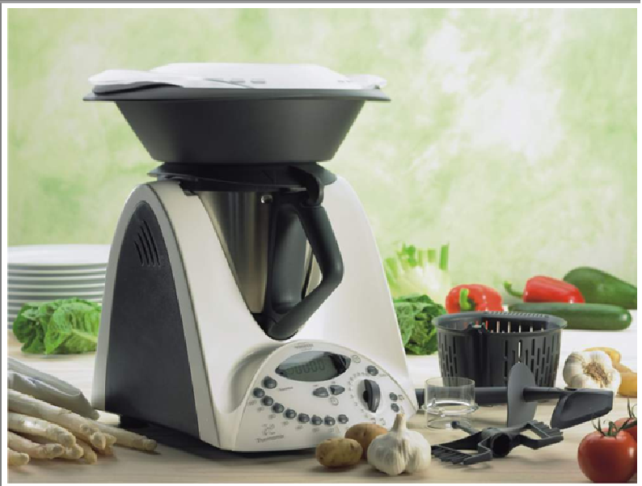
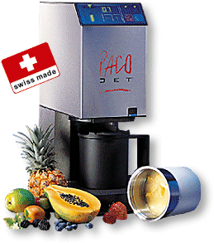
НОВІ КРЕАТИВНІ ТЕНДЕНЦІЇ ПОЄДНАННЯ СПОСОБІВ ПРИГОТУВАННЯ СТРАВ ТА ВИРОБІВ

Slide 6
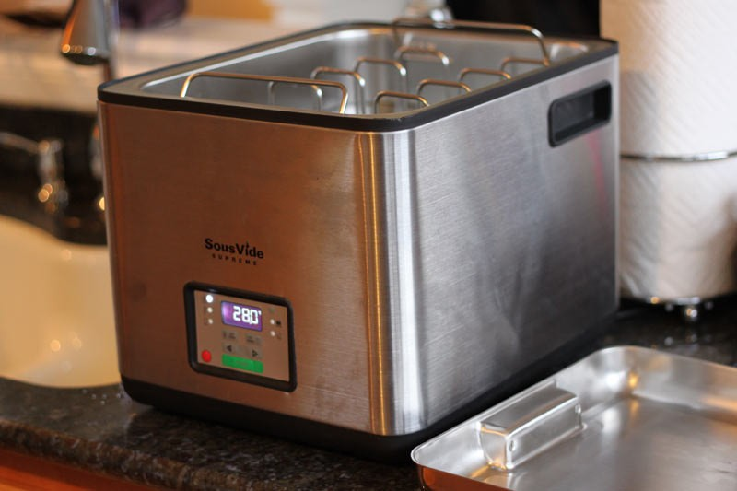
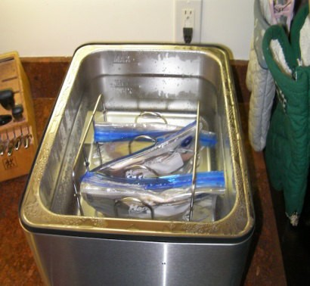
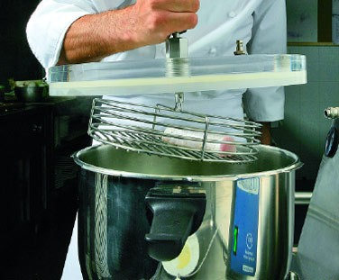
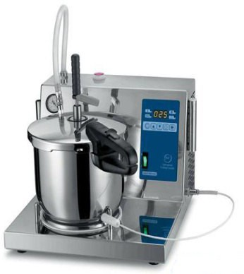
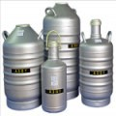
Термопроцесор
Вакуумний маринатор Cookvac
Посудина Дьюара

Slide 7
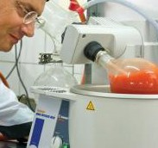
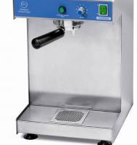
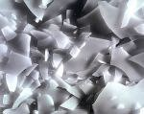
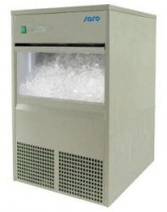
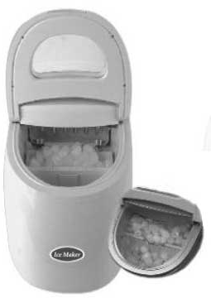
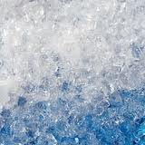
Аромадистиляція
Хербофільтри
а) – лусковий лід
б) - гранульований

Slide 8
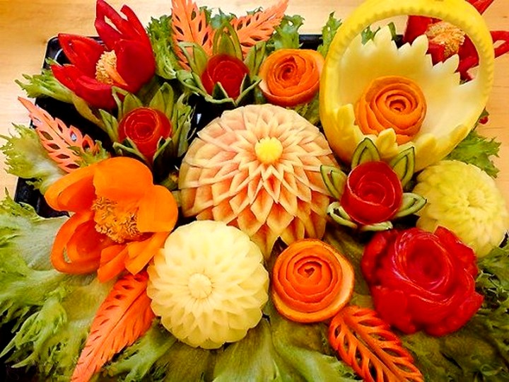
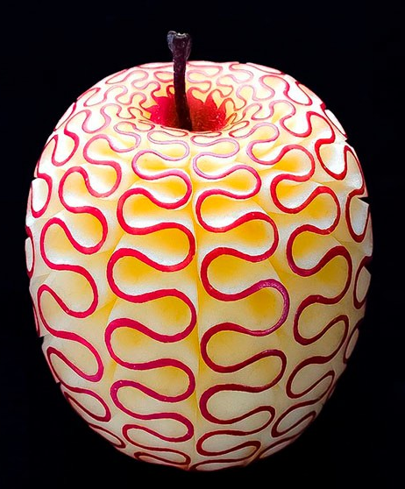
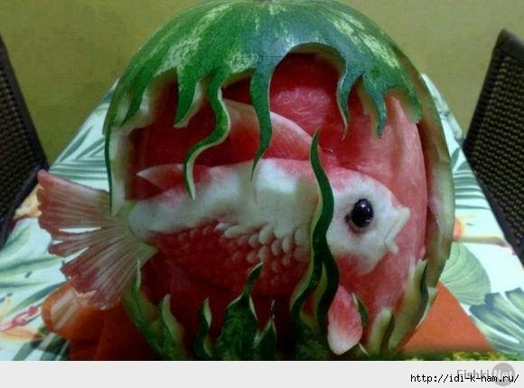

Slide 9
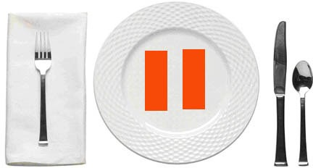
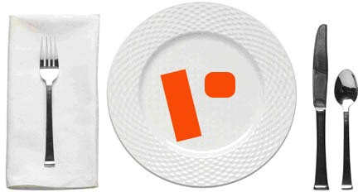
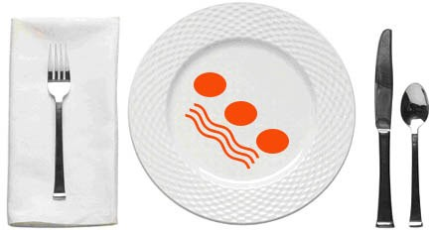
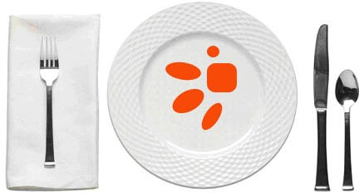
НОВІ КРЕАТИВНІ ТЕНДЕНЦІЇ СПОСОБІВ ПОДАВАННЯ СТРАВ, ВИРОБІВ ТА НАПОЇВ
Симетрична композиція
Асиметрична композиція
Ритмічна композиція
Похила композиція

Slide 10
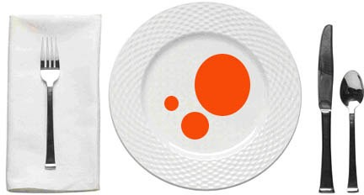
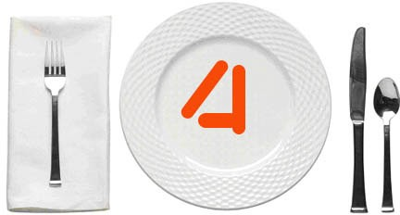
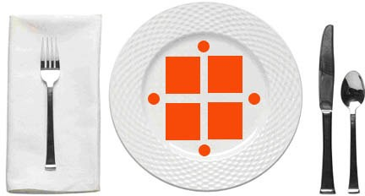
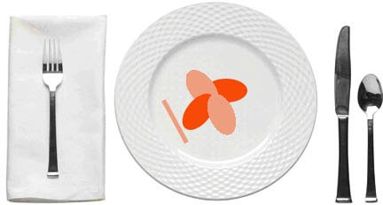
Масштабна композиція
Трикутна або пірамідальна композиція
Квадратна композиція
Лінійна або кільцева композиція

